Slide 1
日本初の大学教育
ホースセラピー講座の開設
ー天理大学での取り組みー
天理大学人文学部社会福祉学科
昇 寛
第 36 回理学療法科学学会国際学術大会 ＆ 第 15 回韓国神経筋肉理学療法学会

Slide 2
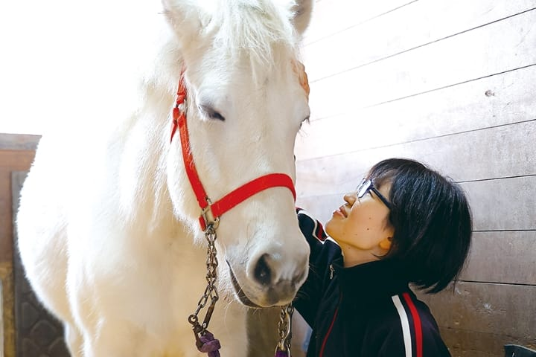
大学馬術部と学部との連携教育

Slide 3
ホースセラピーとは
乗馬や馬と触れ合うことで心身の働きをより健常に近づ
け、日常生活の質（QOL）を高めることをめざして行
われる。
特に作業療法や理学療法などの医療的分野の処方として明確な治療目的を持って実施される場合は、「ヒポセラピー」と呼ばれることもある。
うまJAM「ホースセラピーサポートブック」

Slide 4
大学馬術部の活動を基にして
天理大学馬術部は創設8年後の1933年に誕生した創部90周年の
伝統あるクラブである。これまで競技馬術を中心として活動し
てきましたが、2019年度より、飼育する馬たちの力を借りて社
会に貢献したいとの想いのもと、ホースセラピー活動を開始した。
2020年には学校法人天理大学として「第一種動物取扱業」の登録
を行い、不登校の子どもたちと馬との触れあいの機会を設ける
などの活動を、4頭の馬とともに展開している。
天理大学は国内初の本格的ホースセラピーの学びのモデルを創造
している。

Slide 5
ホースセラピーの意義①
セラピーとして対象者を癒す
人類は旧石器時代から馬と深くかかわってきた。人に寄り添う高
い潜在能力がある馬は、今も昔も人類にとってかけがえのない伴
侶動物で、人が発する音声やボディーランゲージを敏感に感じ取
れる感受性と共感性を具え、人の心を癒やす力を持っている。
人を乗せることができるため、人の身体機能の改善にも結びつき
ます。

Slide 6
ホースセラピーの意義②
動物愛護の立場から
ホースセラピー事業を実施するためには、動物取扱業に登録しな
ければならない。授業［ホースセラピー1］では、受講により
「動物取扱責任者」となるための資格が取得できる。
馬の適切な飼養管理のもとホースセラピー事業が普及することで、
競走馬が人とかかわりながらセカンドライフを送れるようになり、
生涯飼育の機会を増やすことで引退した競走馬の殺処分減に貢献
できる。

Slide 7
ホースセラピーの意義③
教育の立場から
馬は個々に異なる性格を持っており、多様な馬の生態を深く知り、
馬に触れ、馬に乗り、馬の世話をすることを通して、馬との非
言語的なコミュニケーションを学ぶことができる。
それは人と人とのコミュニケーション能力獲得の土台づくりの機
会になることがある。このことは、神経発達障害の子供たち
にとって有効なリハビリテーションの手段となる。
「中級バイオセラピスト」資格の取得により、ホースセラピー事
業に携わる可能性も広がる。

Slide 8
ホースセラピ-１ JRA(日本中央競馬会)寄付講座
開講 | 開催日 | 内容 | 講師
第1回 | - | 【オリエンテーション】授業の位置づけ、馬場・馬房見学 | 重久・岡田
第2回 | 4月12日 14:45～16:15 | 【実習】馬術・馬具の知識（用語等）、馬の調教 | 角居
第3回 | 4月19日 14:45～16:15 | 【講義】ホースセラピーとは何か１（安全管理等） | 川嶋
第4回 | 4月26日 14:45～16:15 | 【講義】ホースセラピーとは何か２（馬介在療法・馬介在活動等） | 石井
第5回 | 5月10日 14:45～16:15 | 【講義】法令と制度（動物飼養管理基準、動物愛護の歴史・法・実際） | 川嶋
第6回 | 5月17日 14:45～16:15 | 【講義】動物（馬）の福祉、健康な動物の管理 | 角居
第7回 | 5月24日 14:45～16:15 | 【講義】馬学の基礎１(解剖学、外貌、馬の形態) | 兼子
第8回 | 5月31日 14:45～16:15 | 【講義】馬学の基礎２（行動特性、運動学、馬の形態等） | 局
第9回 | 6月7日 14:45～16:15 | 【実習】馬の世話１（ブラッシング、馬房掃除等） | 角居
第10回 | 6月14日 14:45～16:15 | 【講義】馬（家畜、伴侶動物）の歴史 | 川嶋
第11回 | 6月21日 14:45～16:15 | 【講義】人の解剖学・運動学 | 昇
第12回 | 6月28日 14:45～16:15 | 【講義】ホースセラピーの実際（放課後デーサービスを事例として） | 鳥山
第13回 | 7月5日 14:45～16:15 | 【実習】馬の世話２（乗馬体験等） | 角居
第14回 | 7月12日 14:45～16:15 | 【講義】リハビリテーションの基礎 | 石井
第15回 | 7月19日 14:45～16:15 | 【試験】まとめと試験（単位認定試験＋資格認定試験） | 重久・昇

Slide 9
開講 | 開催日 | 内容 | 講師
第1回 | 4月9日 10:45〜12:15 | 【オリエンテーション】乗馬療法技術概論 | 石井
第2回 | 4月16日 10:45〜12:15 | 【講義】乗馬療法の対象（１） 対象となる障害とその理解、障害理解の視点、人の姿勢と動作の応用 | 石井
第3回 | 4月23日 10:45〜12:15 | 【講義】乗馬療法の対象（２） | 昇
第4回 | 4月30日 10:45〜12:15 | 【講義】乗馬療法に使用される馬 | 石井
第5回 | 5月7日 10:45〜12:15 | 【講義】乗馬療法における危機管理 馬にかかるストレス、リスク管理、施設しての要件（緊急時対応等） | 川嶋
第6回 | 5月14日 10:45〜12:15 | 【講義】乗馬療法におけるスタッフの役割 インストラクター、リーダー、サイドウォーカー | 石井
第7回 | 5月21日 10:45〜12:15 | 【講義】馬の運動科学 馬の運動により得ることのできる感覚刺激とその治療的意味 | 兼子
第8回 | 5月28日 10:45〜12:15 | 【講義】馬の評価概論 馬の使い方の例などを提示する | 石井
第9回 | 6月4日 10:45〜12:15 | 【講義】騎乗以外の牧場での作業の意義 | 石井
第10回 | 6月11日 10:45〜12:15 | 【実習】馬の馴致・調教概論 グランドワーク、調教、馴致を行うことの意味 | 角居
第11回 | 6月18日 10:45〜12:15 | 【実習】馬の馴致・調教実習、スタッフとしての役割 リーダー体験、サイドウォーカー体験 | 石井
第12回 | 6月25日 10:45〜12:15 | 【講義】乗馬療法の実際：セラピーの効果について 海外の例も含めて実例の提示とセラピーの視点、動画についての解説 | 局
第13回 | 7月2日 10:45〜12:15 | 【演習】乗馬療法演習1、肢体不自由 模擬ケースについてのセラピーの実際 | 石井
第14回 | 7月9日 10:45〜12:15 | 【演習】乗馬療法演習2、発達障害 模擬ケースについてのセラピーの実際 | 石井
第15回 | 7月16日 10:45〜12:15 | 【試験】乗馬療法概論まとめ＋単位認定試験 | 石井
ホースセラピ-２
JRA(日本中央競馬会)寄付講座

Slide 10
取得可能な資格
「ホースセラピーⅠ」の受講と単位認定試験の合格により、
「中級バイオセラピスト」（国際エクササイズサイエンス学会認定）の受験資
格が付与される。
「中級バイオセラピスト」資格は、「動物愛護及び管理に関する
法律施行規則」第９条第１項第１号二に基づく動物取扱責任者
の選任要件として、奈良県政府から認められている。

Slide 11
２つの資格が取得可能
①国際エクササイズサイエンス学会
認定中級指導者資格
②動物取扱責任者（環境省管轄）

Slide 13
「国際エクササイズサイエンス学会認定中級指導者」 を取得すると
動物取扱責任者
「動物取扱責任者」
への部分的要件を満たす

Slide 14
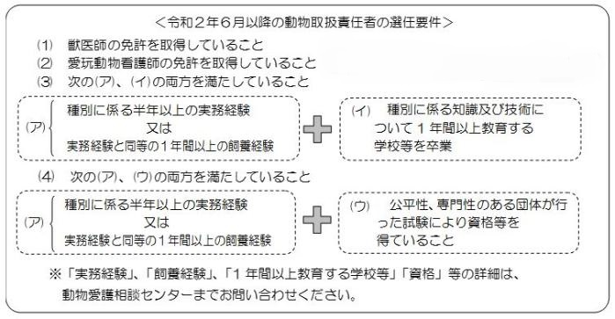
動物取扱責任者になるには
以下の（1）から（4）までの要件のうち、いずれかを満たす必要がある

Slide 15
動物取扱責任者（環境省管轄）について
動物取扱責任者は、第一種動物取扱業の登録申請に必要な要件であり、独立した資格に類するものではない。第一種動物取扱業者から選任されて、初めて動物取扱責任者となることができる（第一種動物取扱業者自らを動物取扱責任者として選任も可）。常勤の職員の中から専属として選任されるため、他店との兼務はできない。

